Slide 1



Objetivos
3ªFASE DO TRABALHO
Testar a normalidade dos dados
Testar outras distribuições
Avaliar resultados obtidos
Para à idade e nota final
Para o número de faltas
Analisar os resultados e comentar

Slide 2



Escolha das distribuíções
Obeservações e valores
Dimensão
Gráficos
Com n>= 50 excluímos o teste de Shapiro Wilk
A sua aparência pode sugerir determinadas distribuíções
Distribuíção Normal
Dados
Sugere o uso do teste Lilliefors (Normal e n>=50)
Usamos KS quando são calculadas as estatísticas
Discretas
Classes
A sugestão de distribuições discretas envolve o uso do teste do qui-quadrado
Quando temos classes também Podemos ir pelo teste do qui-quadrado

Slide 3




Metodologia
Variáveis analisadas e testes utilizados
Lilliefors
Idade -> v.discreta para a Normal
Nota final -> v.contínua para a Normal
Qui-Quadrado
Nºfaltas -> v.discreta para a Poisson
Nota final -> v.contínua para a Uniforme
Kolmogorov-Smirnov
Idade -> v.discreta para a Normal
Nota final -> v.contínua para a Normal
Nível de significância: 0.05 -> 5%
n > 50

Slide 4
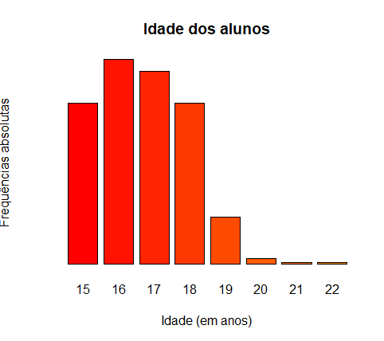


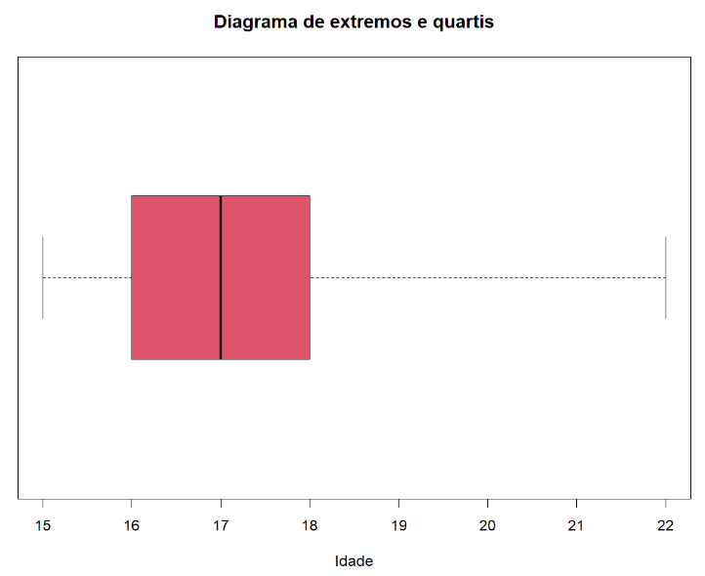
Teste de normalidade
Para à idade
Gráfico
Foi usado um histograma e um boxplot
Estatísticas
Assimetria = 0.46 o que indica um leve desvio à direita
Estas observações a “olho nu” e o resultado do coeficiente de assimetria indicam que Podemos testar para uma distribuição Normal

Slide 5


Teste de normalidade
Para à idade
Hipótese -> Lilliefors
Hipótese -> Kolmogorov-Smirnov
H0: a idade segue uma distribução Normal
H1: a idade não segue uma distribuição Normal
H0: idade ~ N(16.6962 , 1.276043)
H1: idade ~/~ N(16.6962 , 1.276043)
Resultado:
D = 0.17821
P-value < 2.2e-16 (número extremamente pequeno)
Resultado:
D = 0.17821
P-value = 2.538e-11 (número extremamente pequeno)
idênticos
diferentes
Como p-value obtido é menor que o nível de significância (5%), rejeitamos H0, ou seja, a idade não segue uma distribuição normal, possivelmente devido à assimetria.

Slide 6
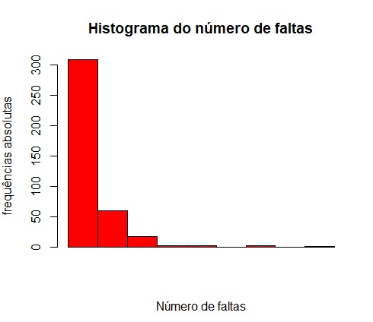
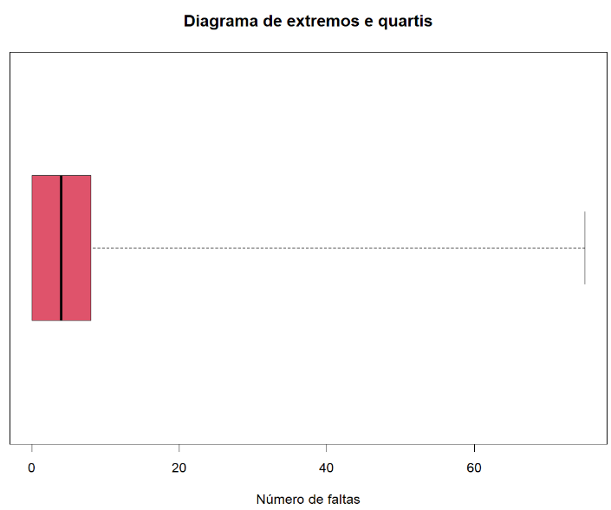
Teste para Poisson
Para o nºfaltas
Gráfico
Foi usado um histograma e um boxplot
Estatísticas
Assimetria = 3.643741 o que indica um extremo desvio à direita
Estas observações a “olho nu” e o resultado do coeficiente de assimetria indicam que podemos testar para uma distribuição de Poisson (associado a contagens).

Slide 7
Teste para Poisson
Para o nºfaltas
Hipótese -> Poisson
H0: nºfaltas ~ P
H1: nºfaltas ~/~ P
Como p-value obtido é menor que o nível de significância (5%), ou seja, o número de faltas não segue uma distribuição de Poisson.
Resultado:
Df = 11
P-value < 2.2e-16

Slide 8
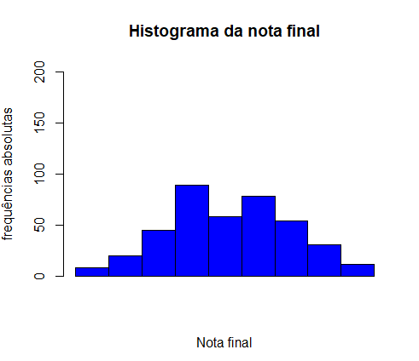
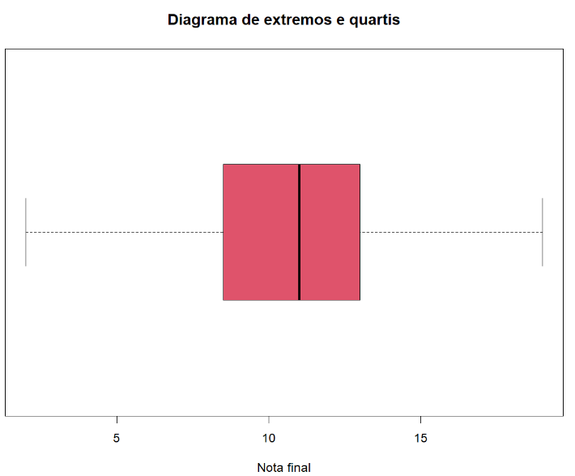
Teste de normalidade
Para a nota final
Gráfico
Foi usado um histograma e um boxplot
Estatísticas
Assimetria = 0.05447002 o que indica um leve desvio à direita
Estas observações a “olho nu” e o resultado do coeficiente de assimetria indicam que podemos testar para uma distribuição Normal.

Slide 9

Teste de normalidade
Para a nota final
Hipótese -> Lilliefors
Hipótese -> Kolmogorov-Smirnov
H0: nota final ~ N
H1: nota final ~/~ N
H0: nota final ~ N(10.81139,3.407479)
H1: nota final ~/~ N(10.81139,3.407479)
Resultado:
D = 0.059955
P-value = 0.001671
Resultado:
D = 0.059955
P-value = 0.1169
idênticos
diferentes
Como p-value obtido é menor que o nível de significância (5%), rejeitamos H0, ou seja, a nota final não segue uma distribuição normal, possivelmente devido à leve assimetria.

Slide 10
Teste para Uniforme
Para a nota final
Gráfico
Foi usado um histograma e um boxplot
Estatísticas
Assimetria = 0.05447002 o que indica um leve desvio à direita quase igual a zero
Estas observações a “olho nu” e o resultado do coeficiente de assimetria indicam que podemos testar para uma possível distribuição uniforme.

Slide 11
Teste para Uniforme
Para a nota final
Hipótese -> Uniforme
H0: nota final ~ U(0,20)
H1: nota final ~/~ U(0,20)
Como p-value obtido é menor que o nível de significância (5%), ou seja, a nota final também não segue uma distribuição uniforme.
Resultado:
Df = 8
P-value < 2.2e-16

